Slide 1
빅데이터분석기사 대비
패키지와 모듈, 배열 간 연산
시험 준비생
고현아
Notes:
https://colab.research.google.com/drive/1CGjZLBEEygCruqcFD9ez-9YERzZecZu-#scrollTo=oX52NqW5J5gs

Slide 2
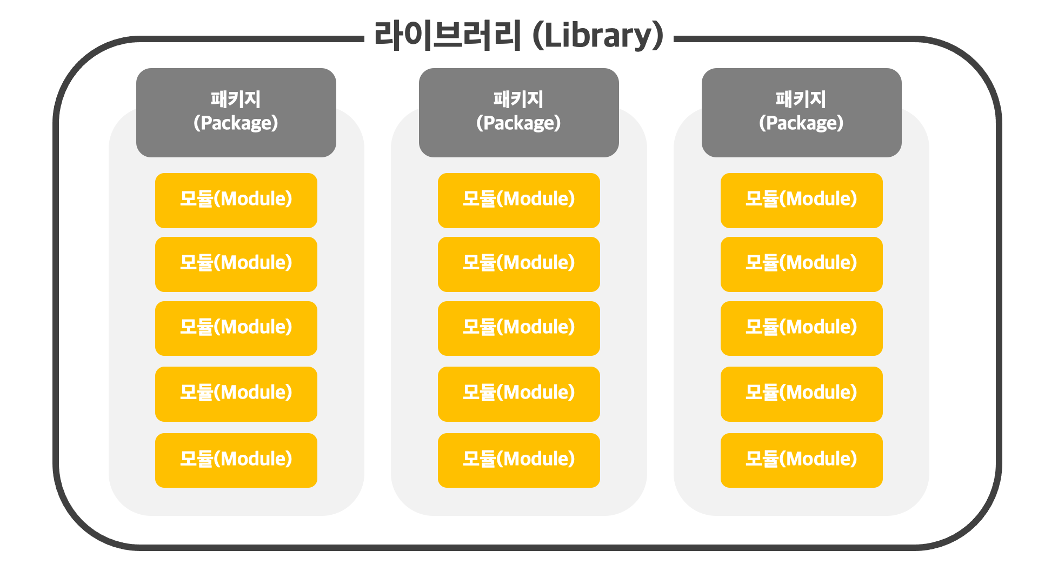
패키지와 모듈 파이썬에서의 패키지와 모듈
서브 패키지
전역 변수,
클래스, 함수..
Notes:
https://modulabs.co.kr/blog/numpy-module-package-library/

Slide 3
배열 간의 연산 numpy ndarray
대상 | 내부 처리 | 결과
Arr1 = [1,2,3] Arr2 = [5] | [1,2,3] + [5,5,5] | [6,7,8]
Arr1 = [[1,4,7] , [2,5,8] , [3,6,9]] Arr2 = [1,0,-1] | [[1,4,7], [2,5,8], [3,6,9]] + [1,0,-1] | [2,4,6] , [3,5,7] , [4,6,8]
Arr1 = [1,2,3] arr2- = [[1] , [0] , [-1]] | [[1,2,3], [1,2,3], [1,2,3]] + [[1,1,1], [0,0,0], [1,1,1]] | [2,4,6] , [1,2,3] , [0,1,2]
Notes:
두 배열이 서로 다른 길이 or 차원 or shape 여도 계산 가능함

Slide 4
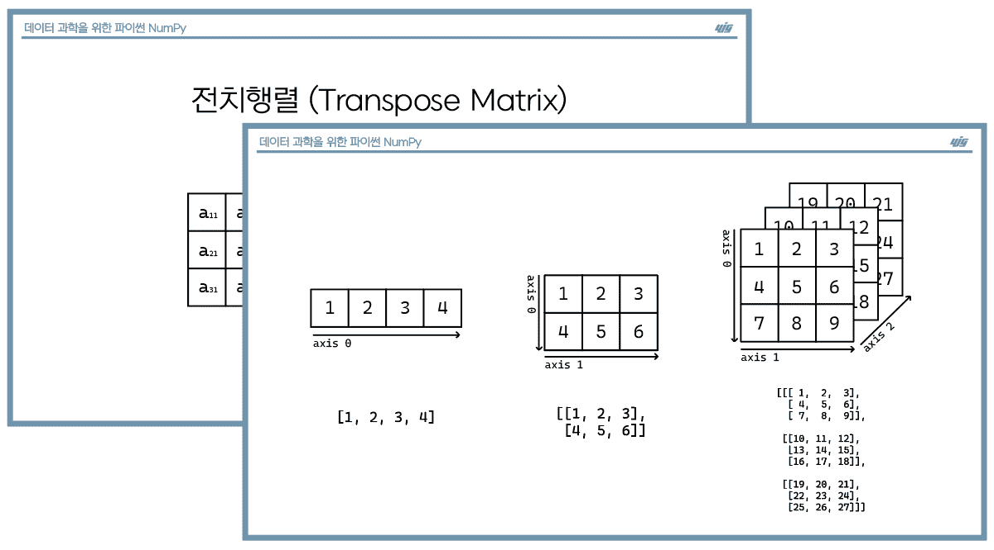
배열 형상 변화 numpy ndarray
Notes:
https://www.inflearn.com/course/%EB%8D%B0%EC%9D%B4%ED%84%B0-%EA%B3%BC%ED%95%99-%EB%84%98%ED%8C%8C%EC%9D%B4-%EA%B8%B0%EB%B3%B8

Slide 5
감사합니다

